Slide 1








PHÒNG GIÁO DỤC VÀ ĐÀO TẠO QUẬN LONG BIÊN
TRƯỜNG TIỂU HỌC ĐOÀN KẾT
MÔN: LUYỆN TẬP LỚP 2
Giáo viên: Nguyễn Thị Ánh Hồng

Slide 2





MỤC TIÊU
Biết phân biệt các mùa trong năm.
Phân biệt các mùa của miền nam và miền bắc.
3
Điền đúng dấu câu phù hợp.
Rèn luyện phẩm chất tự tin, mạnh dạn trong làm việc nhóm.
4

Slide 3
Khởi động
GIẢI CÂU ĐỐ
Notes:
HS nào viết nhanh trong vòng 2 phút sẽ là bạn chiến thắng và đc cộng điểm thi đua hoặc nhận quà

Slide 4
Mùa gì gió rét căm căm
Đi học bé phải quằng khăn, đi giày?
Đáp án: mùa đông

Slide 5
Mùa gì cho lá xanh cây.
Cho bé thêm tuổi má hây hây hồng?
Đáp án: mùa xuân

Slide 6
Bài 2:
MÙA NƯỚC LŨ
LUYỆN TẬP
Trang 14

Slide 7

Nói tên mùa và đặc điểm của các mùa ở miền Bắc.
1
Notes:
GV nên cho HS chơi truyền điện, 1 HS nêu 1 sự vật sau đó HS tự gọi 1 hs tiếp theo.
HS trả lời xong thì GV qua slide sau chiếu kết quả và KL kiến thức

Slide 8
Nói tên mùa và đặc điểm của các mùa ở miền Bắc.
1
Mùa xuân
Notes:
GV HDHS nói

Slide 9
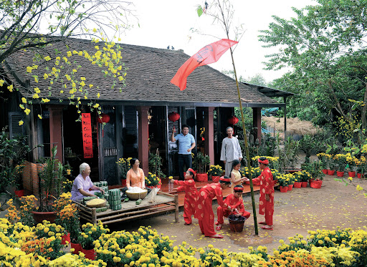

Slide 10
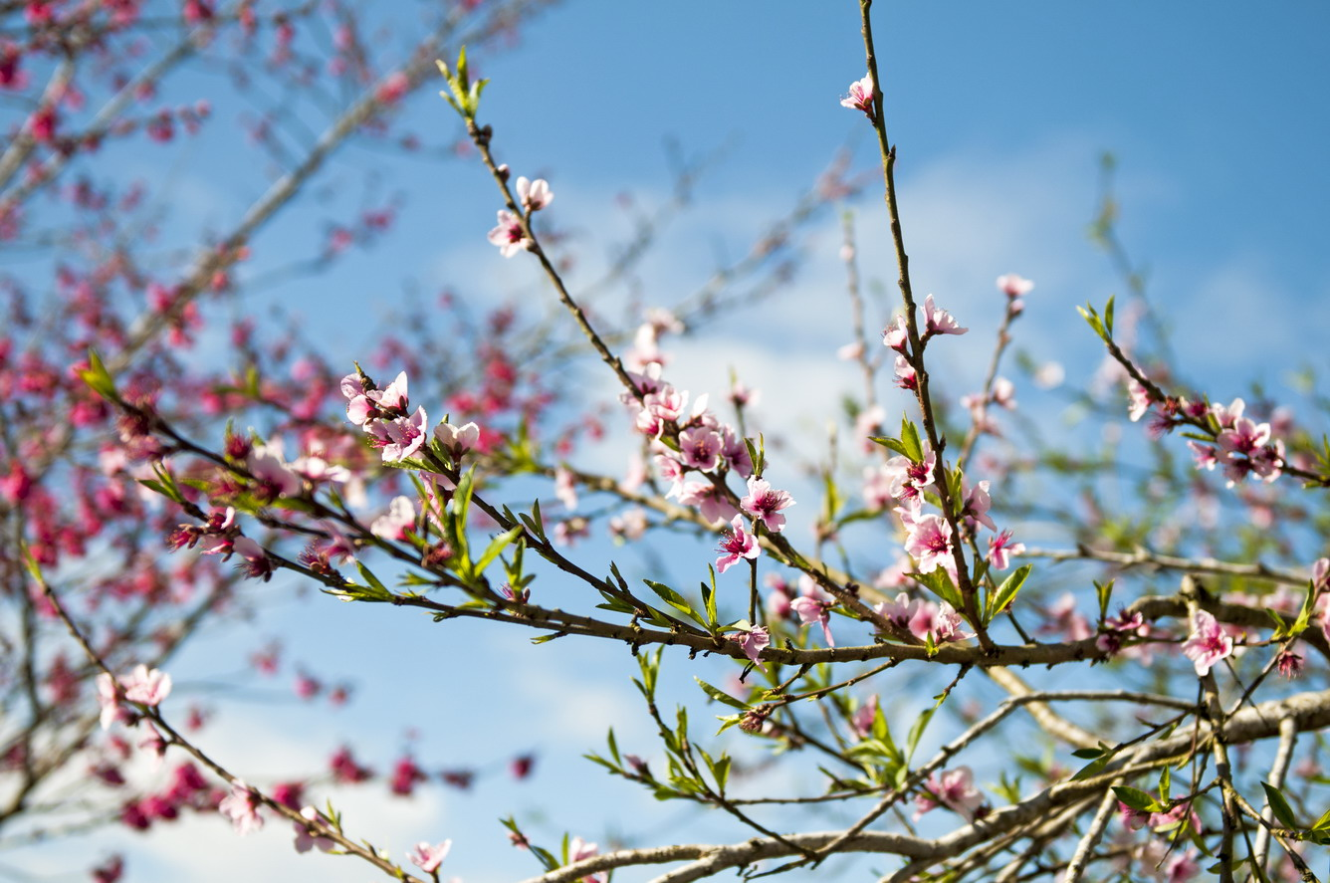

Slide 11
Nói tên mùa và đặc điểm của các mùa ở miền Bắc.
1
Mùa hè
Notes:
GV nên cho HS chơi truyền điện, 1 HS nêu 1 sự vật sau đó HS tự gọi 1 hs tiếp theo.
HS trả lời xong thì GV qua slide sau chiếu kết quả và KL kiến thức

Slide 12
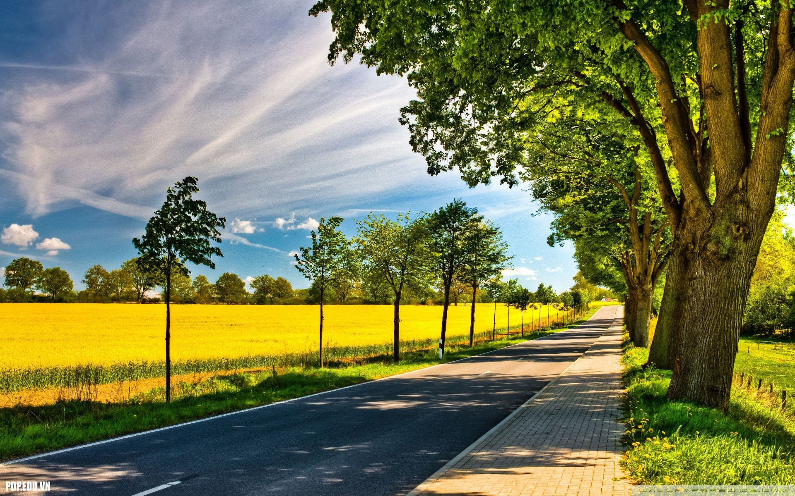

Slide 13
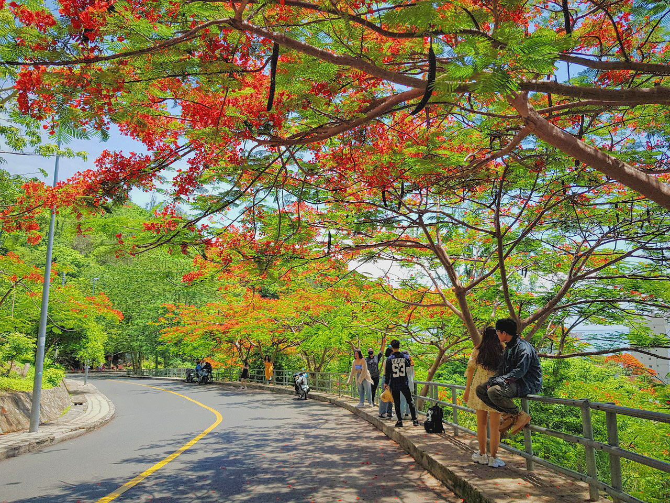

Slide 14
Nói tên mùa và đặc điểm của các mùa ở miền Bắc.
1
Mùa thu
Notes:
GV nên cho HS chơi truyền điện, 1 HS nêu 1 sự vật sau đó HS tự gọi 1 hs tiếp theo.
HS trả lời xong thì GV qua slide sau chiếu kết quả và KL kiến thức

Slide 15
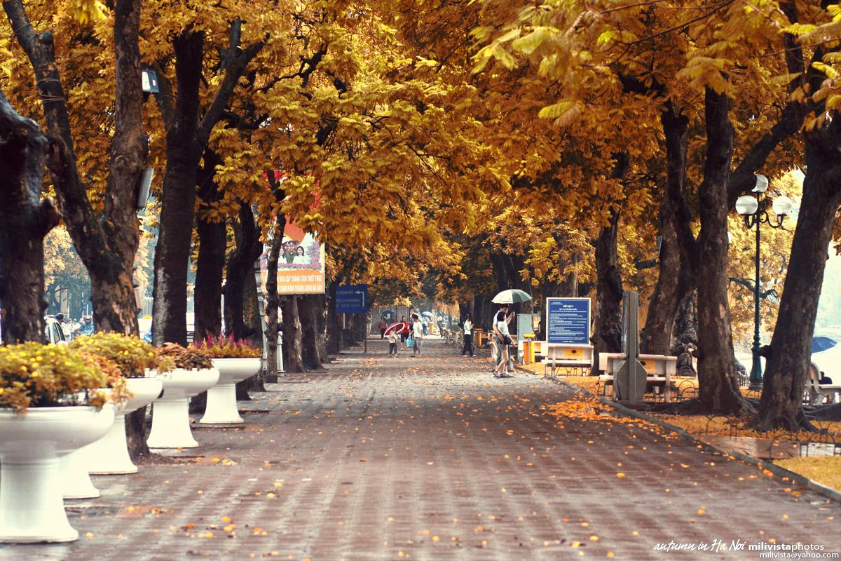

Slide 16
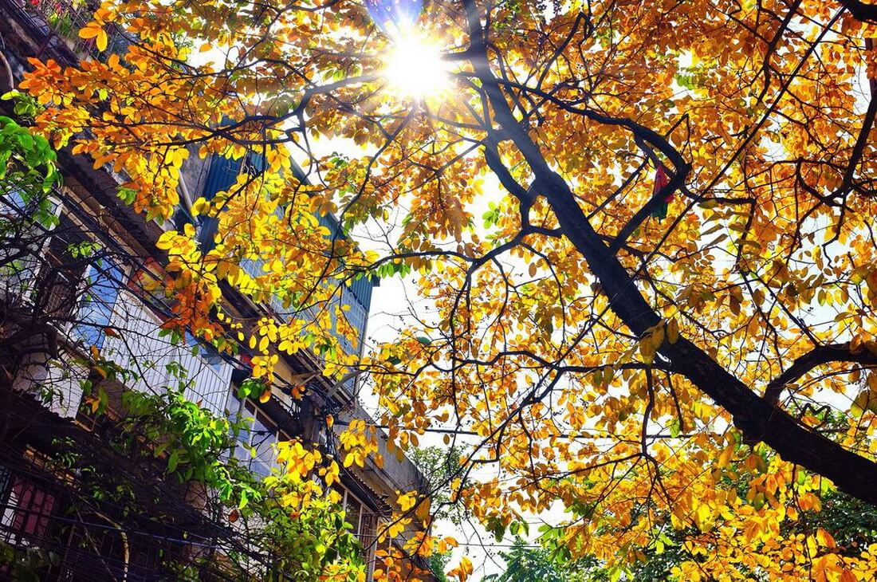
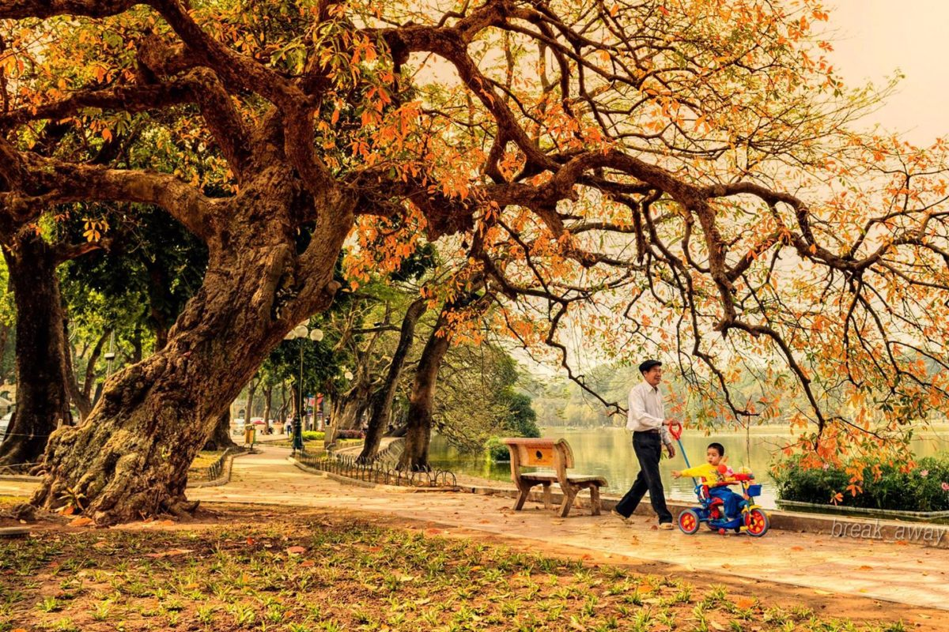

Slide 17
Nói tên mùa và đặc điểm của các mùa ở miền Bắc.
1
Mùa đông
Notes:
GV nên cho HS chơi truyền điện, 1 HS nêu 1 sự vật sau đó HS tự gọi 1 hs tiếp theo.
HS trả lời xong thì GV qua slide sau chiếu kết quả và KL kiến thức

Slide 18


Slide 19
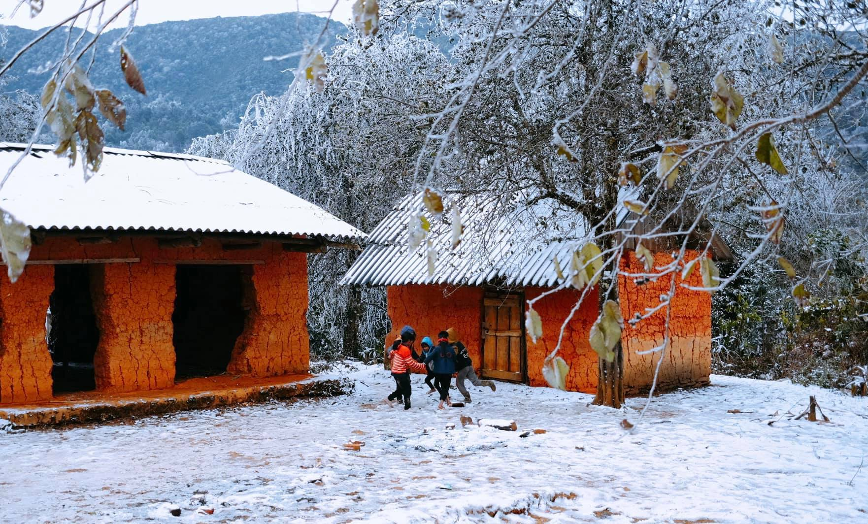

Slide 20
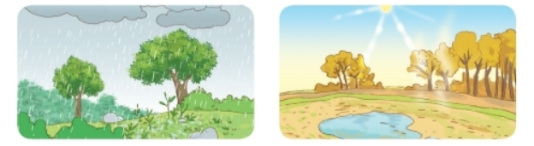
Nêu tên mùa và đặc điểm của các mùa ở miền Nam.
2

Slide 21
Nêu tên mùa và đặc điểm của các mùa ở miền Nam.
2
Mùa mưa

Slide 22
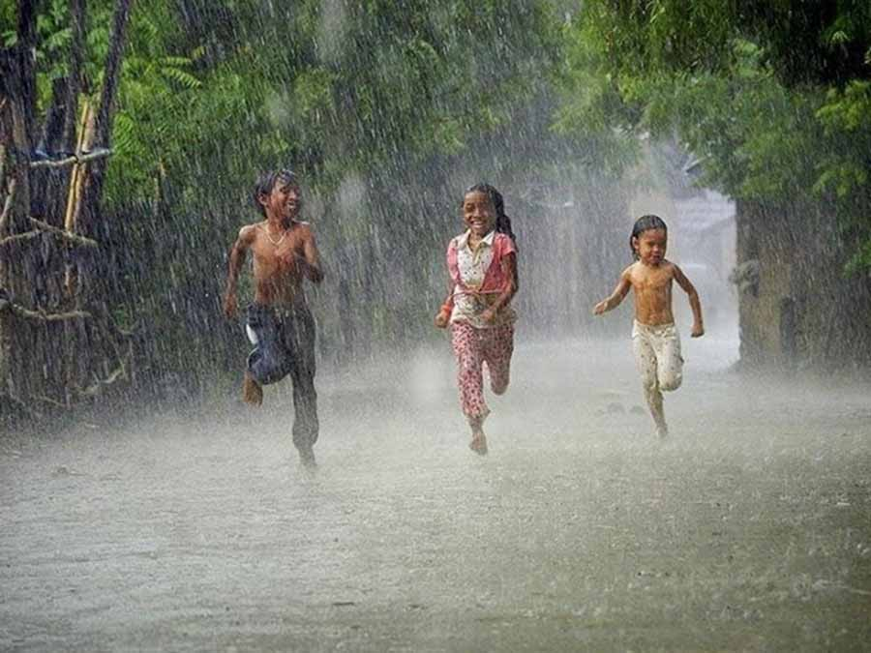

Slide 23
Nêu tên mùa và đặc điểm của các mùa ở miền Nam.
2
Mùa khô

Slide 24
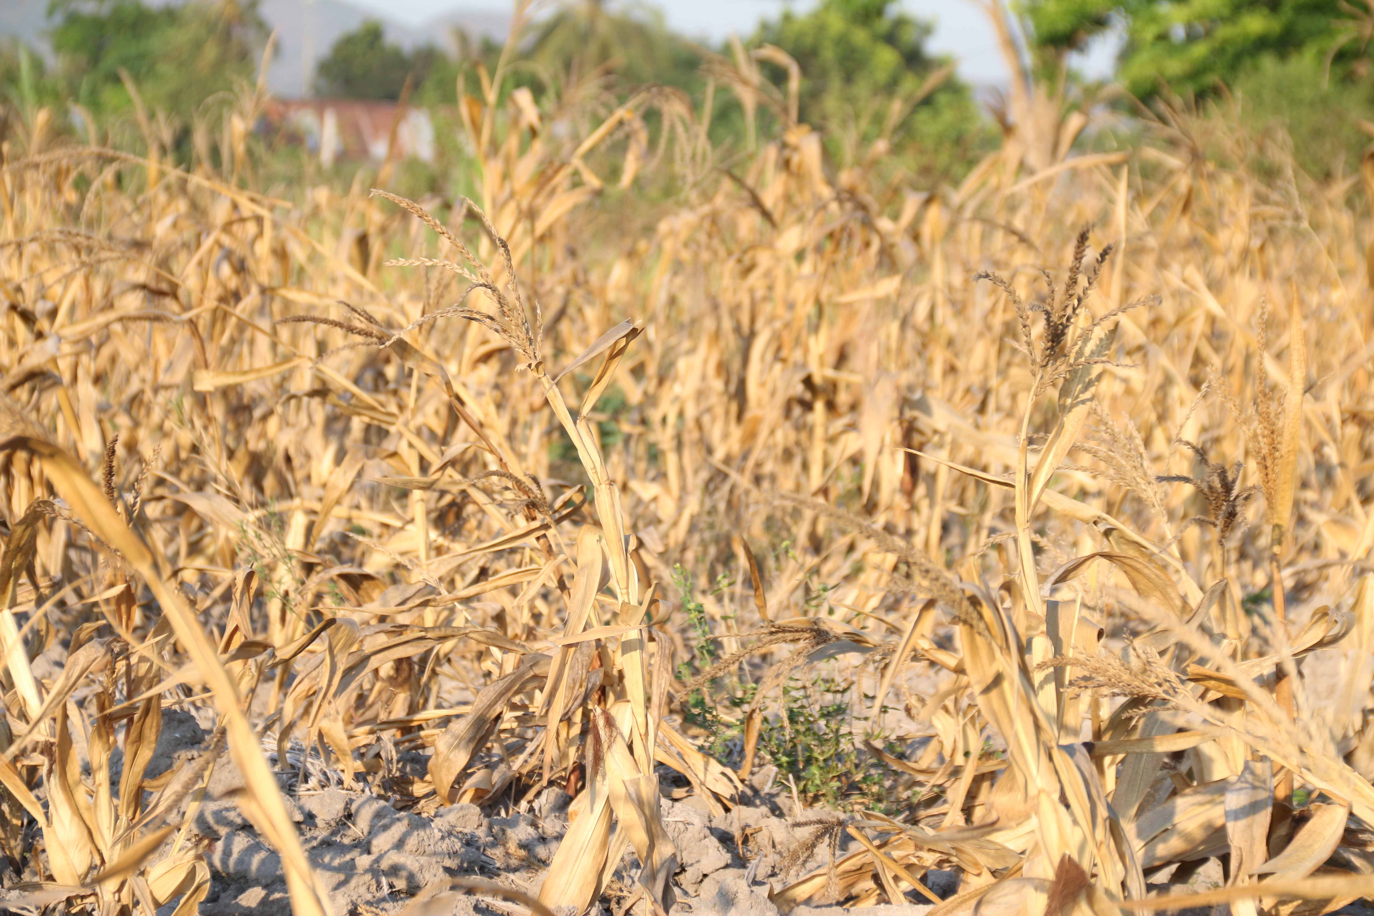

Slide 25
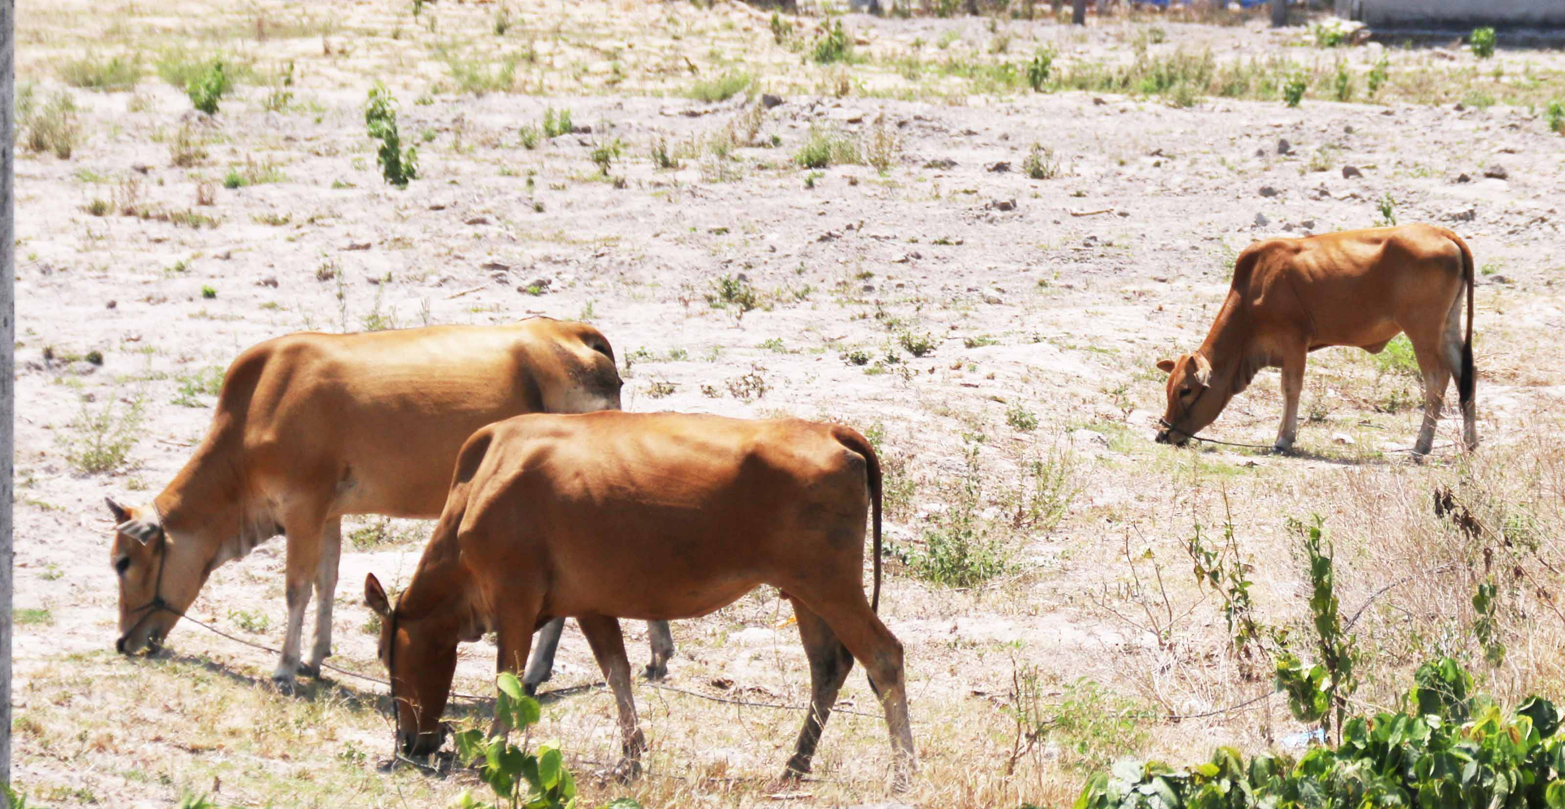

Slide 26
Chọn dấu chấm hoặc dấu chấm hỏi thay cho ô vuông.
3
- Ở miền Bắc, mùa nào trời lạnh?
- Ở miền Bắc, mùa đông trời lạnh.
- Ở miền Nam, mưa nhiều vào mùa nào?
- Ở miền Nam, nắng nhiều vào mùa khô.
- Sau cơn mưa, cây cối như thế nào?
- Sau cơn mưa, cây cối tốt tươi.
Notes:
Giáo viên giáo dục kĩ năng cho HS qua từng HĐ của mỗi người (đọc kĩ SGV)

Slide 27
Củng cố

Slide 28


Mùa khô ở miền Nam
có đặc điểm gì?
A. Mưa nhiều, mát mẻ.
B. Nắng nhiều, ban ngày trời nóng, mưa rất ít.
C. Ấm áp, nắng nhẹ.

Slide 29
Đâu là đặc điểm thời tiết
mùa đông ở miền Bắc?
A. Lạnh, khô hanh, rét buốt, trời u ám.
B. Se lạnh, bầu trời trong xanh, nắng nhẹ.
C. Nóng bức, có mưa rào.

Slide 30
Dặn dò

